Slide 1



XÂY DỰNG ỨNG DỤNG MAGIC ANIME
PHÁT TRIỂN ỨNG DỤNG DI ĐỘNG

Slide 2

Nội dung của bài báo cáo
Thị trường điện thoại di động ngày càng sôi động và phát triển với hàng loạt các sản phẩm đa dạng, mang lại cho người dùng nhiều lựa chọn phù hợp với nhu cầu và sở thích của từng cá nhân. Để đáp ứng nhu cầu quản lý hiệu quả các hoạt động nhập, xuất, tồn kho, đổi trả và bảo hành của sản phẩm điện thoại, việc xây dựng một hệ thống quản lý kho hàng điện thoại thông minh theo mã IMEI chuyên nghiệp trở thành điều không thể thiếu đối với các công ty và cửa hàng kinh doanh.
STT | MỤC LỤC
1. | GIỚI THIỆU ĐỀ TÀI
2. | PHÂN TÍCH BÀI TOÁN
3. | THIẾT KẾ HỆ THỐNG
4. | SƠ ĐỒ
5. | CÀI ĐẶT CHƯƠNG TRÌNH
6. | GIAO DIỆN
7. | TỔNG KẾT
Việc chọn đề tài này còn xuất phát từ nhu cầu thực tế của doanh nghiệp, đặc biệt là các cửa hàng bán lẻ, khi việc quản lý kho hàng chưa được tự động hóa đầy đủ, dẫn đến các vấn đề như sai sót trong quá trình nhập, xuất hàng, gian lận, hoặc khó khăn trong việc theo dõi lịch sử giao dịch. Hệ thống quản lý kho hàng điện thoại thông minh sẽ hỗ trợ doanh nghiệp giải quyết những khó khăn này một cách hiệu quả, đồng thời giúp nâng cao năng suất kinh doanh và chất lượng dịch vụ đối với khách hàng.

Slide 3
Bảng phân công công việc
STT | Họ và tên | Công việc | Ghi chú
1 | Hoàng Kiều Phong | Thiết kế giao diện chính của ứng dụng, xây dựng chức năng tìm kiếm phim, tích hợp API AniList để lấy dữ liệu phim.
2 | Nguyễn Văn Khánh | Phát triển chức năng hiển thị danh sách bộ phim, xây dựng RecyclerView và Adapter để hiển thị dữ liệu phim.
3 | Nguyễn Quang Tuấn Anh | Xây dựng chức năng phát trailer phim trực tiếp trong ứng dụng bằng thư viện YouTube Player và xử lý luồng phát video.
4 | Nguyễn Ngọc Phước | Thiết kế và triển khai hệ thống đăng nhập-đăng ký tài khoản bằng Firebase Authentication.
5 | Dương Văn Quang | Xây dựng chức năng lưu phim yêu thích bằng Firebase Firestore và hỗ trợ kiểm thử hệ thống.

Slide 4
01
GIỚI THIỆU ĐỀ TÀI
Gồm lý do chọn đề tài, mục tiêu, phạm vi đối tượng

Slide 5



GIỚI THIỆU ĐỀ TÀI
1.1
Lý do chọn đề tài
1.2
Mục tiêu đề tài
1.3
Phạm vi đối tượng

Slide 6
GIỚI THIỆU ĐỀ TÀI
1.1
Lý do chọn đề tài
Android là nền tảng di động phổ biến với khả năng tùy biến cao.
Nhu cầu giải trí của người dùng về Anime, Manga, Light Novel ngày càng tăng.
Thông tin Anime thường phân tán trên nhiều trang web khác nhau.
Cần một ứng dụng giúp tìm kiếm thông tin và xem trailer Anime nhanh chóng.
Vì vậy nhóm xây dựng ứng dụng Magic Anime trên Android.

Slide 7
GIỚI THIỆU ĐỀ TÀI
1.2
Mục tiêu đề tài
Áp dụng kiến thức môn Phát triển ứng dụng di động để xây dựng ứng dụng Android Magic Anime.
Tìm hiểu quy trình phát triển ứng dụng Android: phân tích, thiết kế, lập trình và kiểm thử.
Sử dụng các thành phần Android như Activity, Fragment, RecyclerView, ViewPager2.
Tích hợp AniList GraphQL API để lấy dữ liệu Anime và xử lý JSON.
Rèn luyện kỹ năng lập trình Android (Java), thiết kế giao diện và tổ chức cấu trúc project.

Slide 8
GIỚI THIỆU ĐỀ TÀI
1.3
Phạm vi đề tài
Xây dựng ứng dụng Android Magic Anime giúp khám phá thông tin Anime, Manga và Light Novel.
Hiển thị danh sách nội dung phổ biến, đang phát sóng hoặc sắp ra mắt.
Cho phép xem thông tin chi tiết: mô tả, thể loại, số tập, rating, poster…
Hỗ trợ xem trailer Anime (YouTube) và liên kết đọc Manga/Novel từ các nguồn bên ngoài.
Tích hợp các chức năng cơ bản: tìm kiếm, bộ lọc nội dung, lịch sử xem, danh sách yêu thích.
Ứng dụng phục vụ mục đích học tập và nghiên cứu phát triển ứng dụng Android.

Slide 9
02
PHÂN TÍCH BÀI TOÁN
Gồm mô tả bài toán, yêu cầu chức năng, yêu cầu phi chức năng,
Xác định đối tượng

Slide 10
PHÂN TÍCH BÀI TOÁN
2.1
Mô tả bài toán
2.2
Yêu cầu chức năng
Yêu cầu phi chức năng
2.3
2.4
Xác định đối tượng

Slide 11

PHÂN TÍCH BÀI TOÁN
2.1
Mô tả bài toán
Nhu cầu xem Anime, Manga và Light Novel ngày càng phổ biến.
Người dùng thường cần tìm thông tin như nội dung, thể loại, rating, trailer trước khi xem.
Tuy nhiên, các thông tin này thường phân tán trên nhiều website và nền tảng khác nhau.
Vì vậy cần một ứng dụng giúp tìm kiếm và xem thông tin Anime nhanh chóng và tiện lợi.
Ứng dụng Magic Anime được xây dựng trên Android, sử dụng AniList GraphQL API để cung cấp dữ liệu Anime cho người dùng.

Slide 12
PHÂN TÍCH BÀI TOÁN
2.2
Yêu cầu chức năng
Hiển thị danh sách Anime/Manga
Hiển thị nội dung phổ biến, đang phát sóng hoặc sắp ra mắt (poster, rating, số tập).
Xem thông tin chi tiết
Hiển thị mô tả, thể loại, poster, rating, số tập hoặc thông tin Manga/Novel.
Xem trailer Anime
Phát trailer trực tiếp từ YouTube trong ứng dụng.
Tìm kiếm Anime/Manga
Tìm kiếm nội dung theo tên và hiển thị kết quả nhanh chóng.

Slide 13
PHÂN TÍCH BÀI TOÁN
2.2
Yêu cầu chức năng
Danh sách yêu thích (Favorite)
Lưu Anime/Manga yêu thích bằng Firebase Firestore.
Lịch sử xem (History)
Lưu các nội dung đã xem để truy cập lại dễ dàng.
Bộ lọc nội dung
Hỗ trợ các chế độ Safe / 16+ / 18+.

Slide 14

PHÂN TÍCH BÀI TOÁN
2.3
Yêu cầu phi chức năng
Hiệu năng
Ứng dụng cần tải dữ liệu nhanh và phản hồi ổn định khi xem danh sách, chi tiết hoặc trailer Anime.
Dễ sử dụng
Giao diện đơn giản, trực quan, giúp người dùng dễ dàng tìm kiếm và xem thông tin Anime/Manga.
Khả năng mở rộng
Hệ thống được thiết kế rõ ràng để dễ nâng cấp và phát triển thêm chức năng trong tương lai.

Slide 15
PHÂN TÍCH BÀI TOÁN
2.4
Xác định đối tượng
Anime (Movie/Series)
Lưu thông tin Anime/Manga như: title, poster, rating, description, genres, episodes, trailer…
Trailer
Lưu thông tin video trailer của Anime (YouTube videoId).
ApiService
Kết nối AniList GraphQL API, gửi request và xử lý dữ liệu JSON.
Notes:
Hệ thống quản lý điện thoại theo mã IMEI có nhiều ưu điểm so với hệ thống quản lý điện thoại truyền thống không theo mã IMEI, bao gồm:
Tóm lại, hệ thống quản lý điện thoại theo mã IMEI có nhiều ưu điểm so với hệ thống quản lý điện thoại truyền thống không theo mã IMEI, đặc biệt là tính chính xác, tính bảo mật, tính hiệu quả.

Slide 16
PHÂN TÍCH BÀI TOÁN
2.4
Xác định đối tượng
AnimeAdapter
Hiển thị danh sách Anime/Manga trong RecyclerView.
Activity
Quản lý giao diện và tương tác người dùng:
MainActivity – AnimeDetailActivity – SearchActivity - AnimeTypeActivity
Notes:
Hệ thống quản lý điện thoại theo mã IMEI có nhiều ưu điểm so với hệ thống quản lý điện thoại truyền thống không theo mã IMEI, bao gồm:
Tóm lại, hệ thống quản lý điện thoại theo mã IMEI có nhiều ưu điểm so với hệ thống quản lý điện thoại truyền thống không theo mã IMEI, đặc biệt là tính chính xác, tính bảo mật, tính hiệu quả.

Slide 17
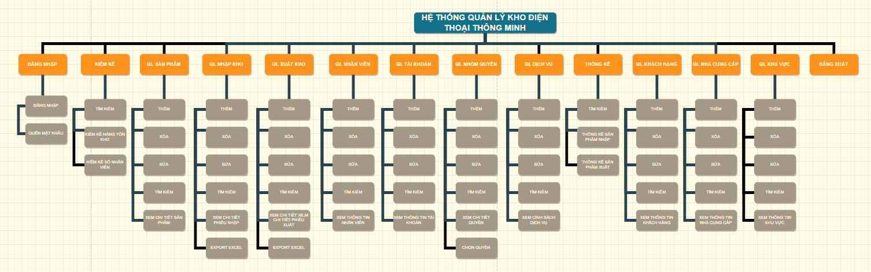
03
THIẾT KẾ HỆ THỐNG
Gồm Thiết kế tổng thể hệ thống

Slide 18
THIẾT KẾ HỆ THỐNG
- Sản phẩm: Mỗi sản phẩm điện thoại trong hệ thống được xác định bởi mã sản phẩm, tên sản phẩm, kích thước màn, camera trước, camera sau, dung lượng pin, chip xử lý, thời gian bảo hành và các thuộc tính khác như màu sắc, xuất xứ, thương hiệu, ram, rom, hệ điều hành, giá nhập vào, giá xuất ra.
- Phiếu nhập: Đối tượng này lưu trữ thông tin về việc nhập hàng vào kho, bao gồm số lượng sản phẩm, mã IMEI, nhà cung cấp, ngày nhập hàng, và nhân viên nhập hàng.
- Phiếu xuất: Đối tượng này lưu trữ thông tin về việc xuất hàng từ kho, bao gồm số lượng sản phẩm, mã IMEI, khách hàng, ngày xuất hàng, và nhân viên xuất hàng.
- Khách hàng: Lưu trữ thông tin của khách hàng, bao gồm tên, địa chỉ, số điện thoại và lịch sử giao dịch.
- Nhà cung cấp: Lưu trữ thông tin của nhà cung cấp, bao gồm tên, địa chỉ, số điện thoại, email và lịch sử giao dịch nhập hàng.
3.1
Thiết kế tổng thể hệ thống
Ứng dụng Magic Anime được xây dựng trên nền tảng Android giúp người dùng khám phá Anime, Manga và Light Novel.
Hệ thống sử dụng kiến trúc Client – Server.
Client (Android App): hiển thị giao diện và xử lý thao tác người dùng.
AniList GraphQL API: cung cấp dữ liệu Anime/Manga.
Firebase: quản lý đăng nhập và lưu dữ liệu như favorite, history.
Các công nghệ sử dụng: Activity, Fragment, RecyclerView, ViewPager2, Volley.
Chức năng chính: tìm kiếm Anime, xem chi tiết, xem trailer, lưu yêu thích, xem lịch sử.

Slide 19
04
SƠ ĐỒ
Sơ đồ class diagram, use case diagram, sequence diagram, activity
diagram

Slide 20
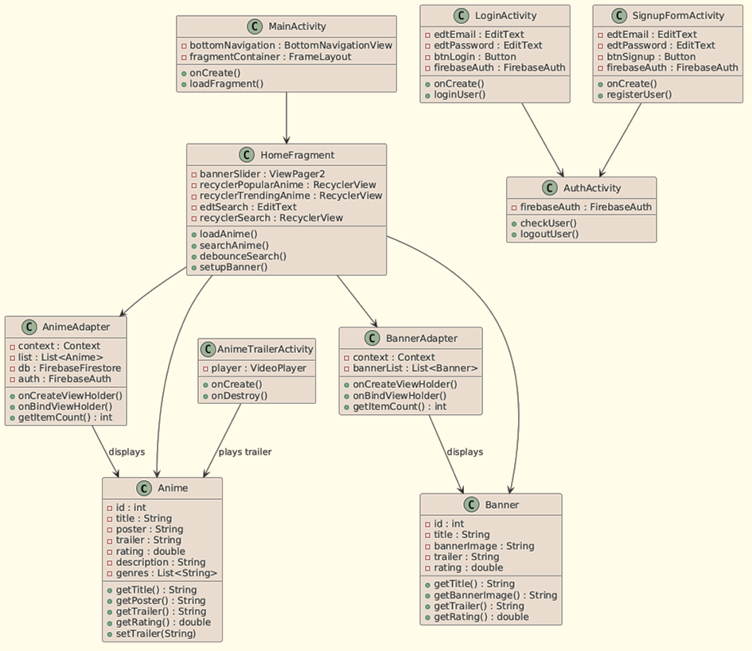
SƠ ĐỒ CLASS DIAGRAM

Slide 21
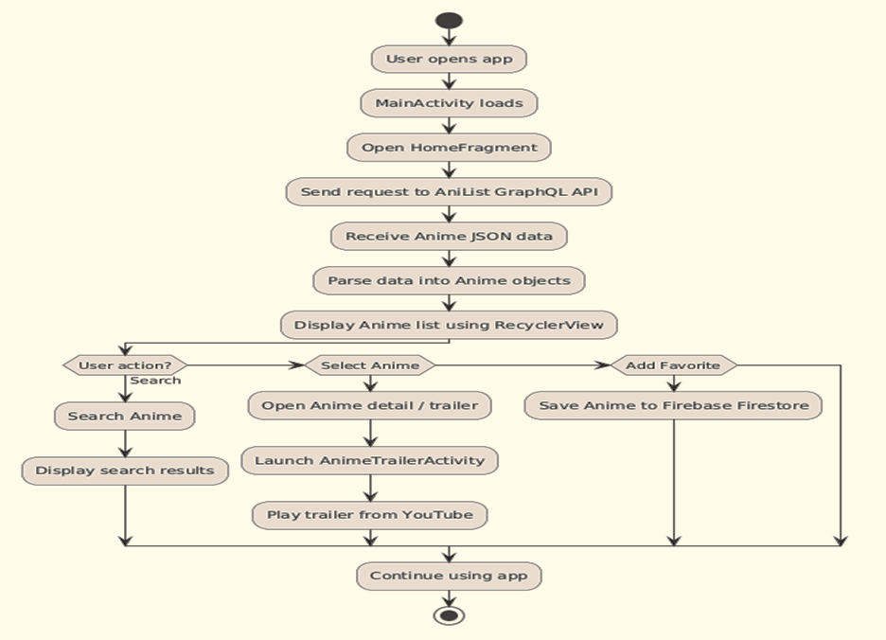
SƠ ĐỒ ACTIVITY DIAGRAM

Slide 22
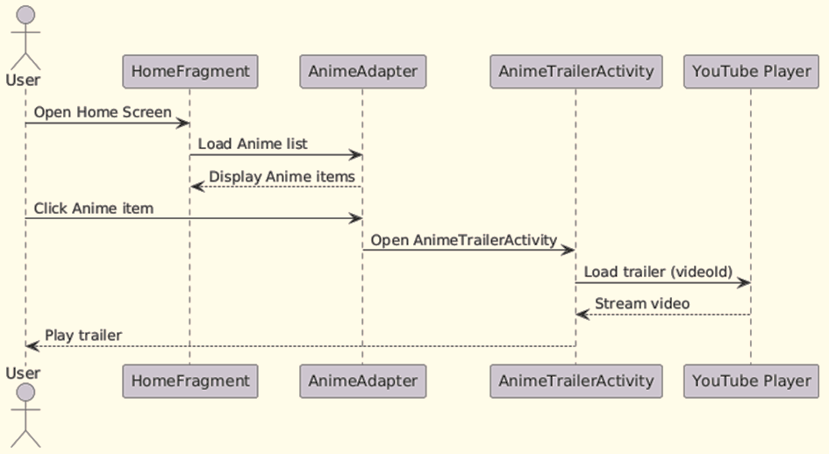
SƠ ĐỒ SEQUENCE DIAGRAM

Slide 23
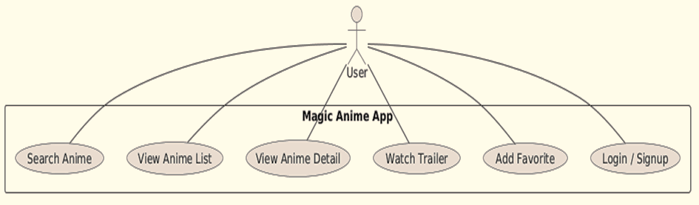
SƠ ĐỒ USE CASE DIAGRAM

Slide 24
05
CÀI ĐẶT CHƯƠNG TRÌNH
Công cụ và môi trường phát triển, Cấu trúc Project

Slide 25
CÀI ĐẶT CHƯƠNG TRÌNH
- Sản phẩm: Mỗi sản phẩm điện thoại trong hệ thống được xác định bởi mã sản phẩm, tên sản phẩm, kích thước màn, camera trước, camera sau, dung lượng pin, chip xử lý, thời gian bảo hành và các thuộc tính khác như màu sắc, xuất xứ, thương hiệu, ram, rom, hệ điều hành, giá nhập vào, giá xuất ra.
- Phiếu nhập: Đối tượng này lưu trữ thông tin về việc nhập hàng vào kho, bao gồm số lượng sản phẩm, mã IMEI, nhà cung cấp, ngày nhập hàng, và nhân viên nhập hàng.
- Phiếu xuất: Đối tượng này lưu trữ thông tin về việc xuất hàng từ kho, bao gồm số lượng sản phẩm, mã IMEI, khách hàng, ngày xuất hàng, và nhân viên xuất hàng.
- Khách hàng: Lưu trữ thông tin của khách hàng, bao gồm tên, địa chỉ, số điện thoại và lịch sử giao dịch.
- Nhà cung cấp: Lưu trữ thông tin của nhà cung cấp, bao gồm tên, địa chỉ, số điện thoại, email và lịch sử giao dịch nhập hàng.
5.1
Công cụ và môi trường phát triển
Ngôn ngữ & giao diện
Java (JDK 21) – phát triển ứng dụng Android
XML – thiết kế giao diện người dùng
IDE
Android Studio (Hedgehog / Iguana)
Hỗ trợ: Layout Editor, Debug, Emulator, Gradle build

Slide 26
CÀI ĐẶT CHƯƠNG TRÌNH
- Sản phẩm: Mỗi sản phẩm điện thoại trong hệ thống được xác định bởi mã sản phẩm, tên sản phẩm, kích thước màn, camera trước, camera sau, dung lượng pin, chip xử lý, thời gian bảo hành và các thuộc tính khác như màu sắc, xuất xứ, thương hiệu, ram, rom, hệ điều hành, giá nhập vào, giá xuất ra.
- Phiếu nhập: Đối tượng này lưu trữ thông tin về việc nhập hàng vào kho, bao gồm số lượng sản phẩm, mã IMEI, nhà cung cấp, ngày nhập hàng, và nhân viên nhập hàng.
- Phiếu xuất: Đối tượng này lưu trữ thông tin về việc xuất hàng từ kho, bao gồm số lượng sản phẩm, mã IMEI, khách hàng, ngày xuất hàng, và nhân viên xuất hàng.
- Khách hàng: Lưu trữ thông tin của khách hàng, bao gồm tên, địa chỉ, số điện thoại và lịch sử giao dịch.
- Nhà cung cấp: Lưu trữ thông tin của nhà cung cấp, bao gồm tên, địa chỉ, số điện thoại, email và lịch sử giao dịch nhập hàng.
5.1
Công cụ và môi trường phát triển
Nền tảng & SDK
Android SDK: API Level 33+
Gradle 8.x
Thư viện & công nghệ
Volley – gửi request đến AniList GraphQL API
Glide – tải và hiển thị hình ảnh poster
Firebase Authentication – đăng nhập người dùng
Firebase Firestore – lưu favorite & historyYouTube / Media Player – phát trailer Anime

Slide 27
CÀI ĐẶT CHƯƠNG TRÌNH
- Sản phẩm: Mỗi sản phẩm điện thoại trong hệ thống được xác định bởi mã sản phẩm, tên sản phẩm, kích thước màn, camera trước, camera sau, dung lượng pin, chip xử lý, thời gian bảo hành và các thuộc tính khác như màu sắc, xuất xứ, thương hiệu, ram, rom, hệ điều hành, giá nhập vào, giá xuất ra.
- Phiếu nhập: Đối tượng này lưu trữ thông tin về việc nhập hàng vào kho, bao gồm số lượng sản phẩm, mã IMEI, nhà cung cấp, ngày nhập hàng, và nhân viên nhập hàng.
- Phiếu xuất: Đối tượng này lưu trữ thông tin về việc xuất hàng từ kho, bao gồm số lượng sản phẩm, mã IMEI, khách hàng, ngày xuất hàng, và nhân viên xuất hàng.
- Khách hàng: Lưu trữ thông tin của khách hàng, bao gồm tên, địa chỉ, số điện thoại và lịch sử giao dịch.
- Nhà cung cấp: Lưu trữ thông tin của nhà cung cấp, bao gồm tên, địa chỉ, số điện thoại, email và lịch sử giao dịch nhập hàng.
5.2
Cấu trúc project
adapter – hiển thị dữ liệu Anime trong RecyclerView / ViewPager2
api – định nghĩa API và query cho AniList GraphQLauth – đăng nhập, đăng ký và xác thực người dùng (Firebase)
banner – quản lý banner Anime trên trang chủ
firebase – lưu dữ liệu người dùng (favorite, history)

Slide 28
CÀI ĐẶT CHƯƠNG TRÌNH
- Sản phẩm: Mỗi sản phẩm điện thoại trong hệ thống được xác định bởi mã sản phẩm, tên sản phẩm, kích thước màn, camera trước, camera sau, dung lượng pin, chip xử lý, thời gian bảo hành và các thuộc tính khác như màu sắc, xuất xứ, thương hiệu, ram, rom, hệ điều hành, giá nhập vào, giá xuất ra.
- Phiếu nhập: Đối tượng này lưu trữ thông tin về việc nhập hàng vào kho, bao gồm số lượng sản phẩm, mã IMEI, nhà cung cấp, ngày nhập hàng, và nhân viên nhập hàng.
- Phiếu xuất: Đối tượng này lưu trữ thông tin về việc xuất hàng từ kho, bao gồm số lượng sản phẩm, mã IMEI, khách hàng, ngày xuất hàng, và nhân viên xuất hàng.
- Khách hàng: Lưu trữ thông tin của khách hàng, bao gồm tên, địa chỉ, số điện thoại và lịch sử giao dịch.
- Nhà cung cấp: Lưu trữ thông tin của nhà cung cấp, bao gồm tên, địa chỉ, số điện thoại, email và lịch sử giao dịch nhập hàng.
5.2
Cấu trúc project
model – các lớp dữ liệu như Anime, Bannernetwork – xử lý request và kết nối API
profile – quản lý thông tin người dùng
ui – các màn hình giao diện của ứng dụng (home, search, detail, favorite, history…)
utils – các lớp tiện ích hỗ trợ hệ thống

Slide 29
06
GIAO DIỆN
Hiện thực trên hệ thống

Slide 30
07
TỔNG KẾT
Gồm ưu điểm, hạn chế và hướng phát triển
- Tích hợp tính năng phân tích dữ liệu: Sử dụng các công nghệ trí tuệ nhân tạo để phát hiện các xu hướng và mô hình về việc sử dụng điện thoại của người dùng. Các mô hình này có thể được sử dụng để đưa ra các dự đoán về việc sử dụng điện thoại và đề xuất các giải pháp quản lý phù hợp. Tích hợp các công cụ phân tích dữ liệu để phân tích các dữ liệu về việc sử dụng điện thoại của người dùng, bao gồm thời gian sử dụng, số lần bật/tắt điện thoại, các ứng dụng được sử dụng nhiều nhất, lượng dữ liệu được sử dụng và nhiều thông tin khác. Từ đó, người quản lý có thể đánh giá tình trạng sử dụng điện thoại của người dùng và đưa ra các phương án phù hợp.
- Phát triển ứng dụng di động: Phát triển các ứng dụng di động cho hệ thống quản lý, cho phép người dùng có thể sử dụng hệ thống trên thiết bị điện thoại thông minh cá nhân. Tích hợp tính năng nhận diện khuôn mặt hoặc vân tay để bảo vệ thông tin cá nhân của người dùng.

Slide 31
Đánh giá kết quả
TỔNG KẾT
Mức độ hoàn thành
Ứng dụng Magic Anime đã hoàn thành các chức năng chính.Tích hợp AniList GraphQL API để lấy dữ liệu Anime.
Hỗ trợ tìm kiếm, xem trailer, favorite, history bằng Firebase.
Điểm mạnh
Giao diện trực quan, dễ sử dụng.
Dữ liệu Anime phong phú từ AniList API.
Hỗ trợ trailer, tìm kiếm nhanh.
Lưu favorite, history bằng Firebase.
Có Dark Mode / Light Mode và lịch sử tìm kiếm.
- Tăng tính tương thích: Phát triển hệ thống để tương thích với nhiều loại thiết bị điện thoại khác nhau và hệ điều hành, từ đó giúp cho việc quản lý và sử dụng điện thoại trở nên đa dạng và linh hoạt hơn. Tích hợp tính năng đồng bộ hóa dữ liệu giữa các thiết bị khác nhau, giúp người dùng dễ dàng chuyển đổi giữa các thiết bị và không mất đi các thông tin quan trọng.
- Nâng cao tính năng bảo mật: Tích hợp các tính năng bảo mật cao như xác thực người dùng, mã hóa dữ liệu, kiểm soát truy cập và phát hiện các phần mềm độc hại.

Slide 32

Hướng phát triển
- Tích hợp tính năng phân tích dữ liệu: Sử dụng các công nghệ trí tuệ nhân tạo để phát hiện các xu hướng và mô hình về việc sử dụng điện thoại của người dùng. Các mô hình này có thể được sử dụng để đưa ra các dự đoán về việc sử dụng điện thoại và đề xuất các giải pháp quản lý phù hợp. Tích hợp các công cụ phân tích dữ liệu để phân tích các dữ liệu về việc sử dụng điện thoại của người dùng, bao gồm thời gian sử dụng, số lần bật/tắt điện thoại, các ứng dụng được sử dụng nhiều nhất, lượng dữ liệu được sử dụng và nhiều thông tin khác. Từ đó, người quản lý có thể đánh giá tình trạng sử dụng điện thoại của người dùng và đưa ra các phương án phù hợp.
- Phát triển ứng dụng di động: Phát triển các ứng dụng di động cho hệ thống quản lý, cho phép người dùng có thể sử dụng hệ thống trên thiết bị điện thoại thông minh cá nhân. Tích hợp tính năng nhận diện khuôn mặt hoặc vân tay để bảo vệ thông tin cá nhân của người dùng.
TỔNG KẾT
Hạn chế
Chưa có hệ thống gợi ý Anime theo sở thích người dùng.
Chưa có đánh giá và bình luận Anime.
Dữ liệu phụ thuộc AniList API nên đôi khi thiếu trailer.
Ứng dụng cần kết nối Internet để hoạt động.
Hướng phát triển
Xây dựng hệ thống gợi ý Anime dựa trên lịch sử xem.
Bổ sung chức năng đánh giá và bình luận Anime.

Slide 33

Thank you

